Slide 1
Sentencias SQL

Slide 2
¿Qué es SQL?
El lenguaje de consulta estructurada (SQL) es un lenguaje de programación para almacenar y procesar información en una base de datos relacional

Slide 3
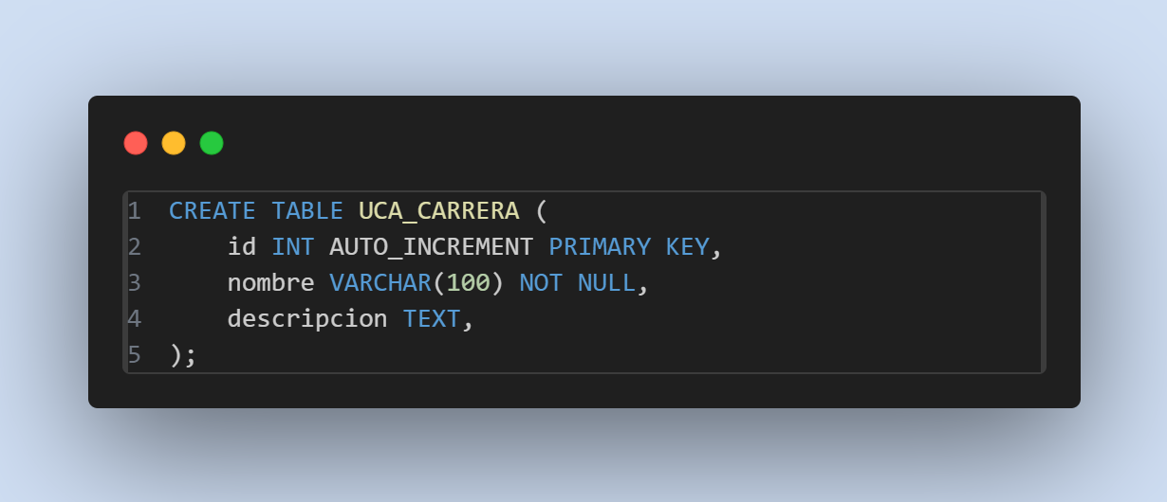
Create table

Slide 4
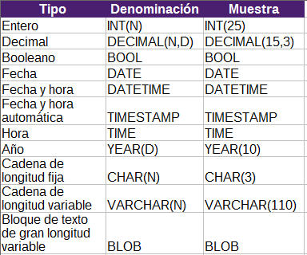
Tipos de datos

Slide 5
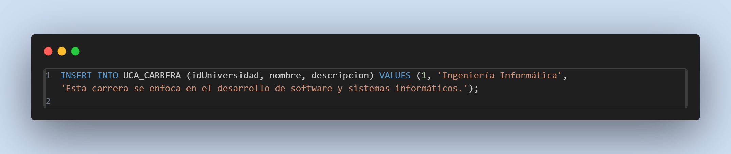
Insert - insertar

Slide 6
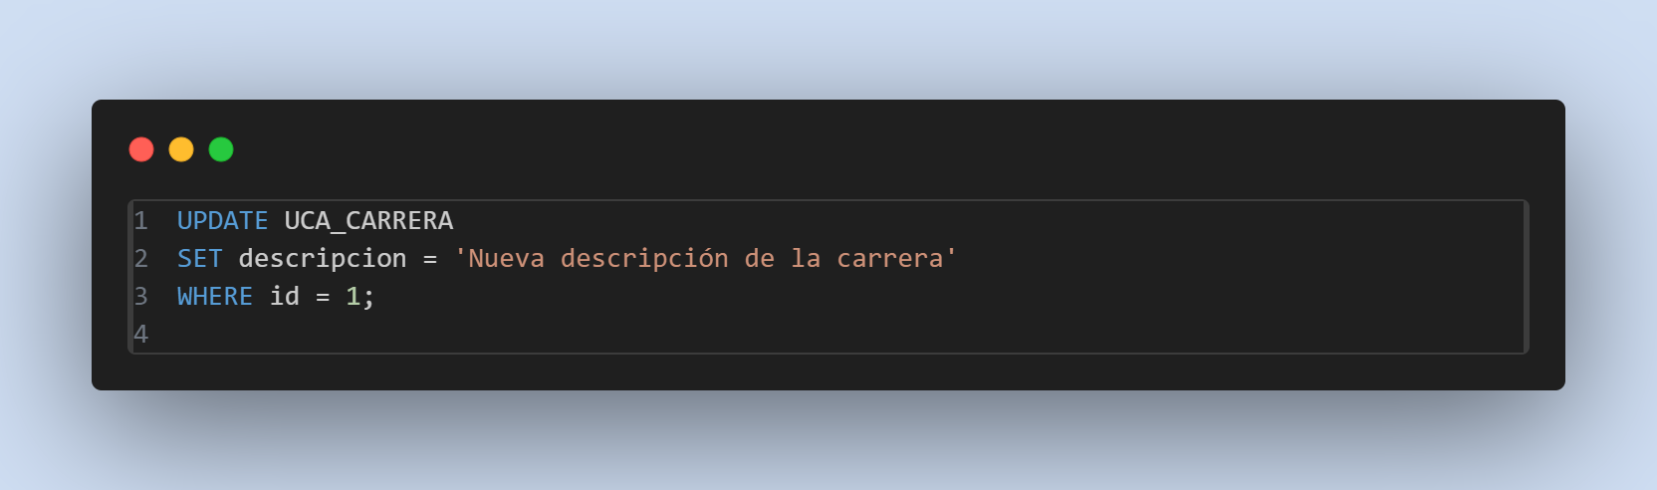
Update

Slide 7
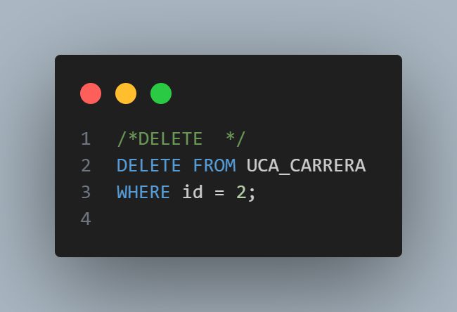

Delete – borrar datos.
Nota: Es muy importante especificar el id del de dato a borrar usando el where, si no borrara todo los datos de la tabla.

Slide 8
Consultas SQL

Slide 9
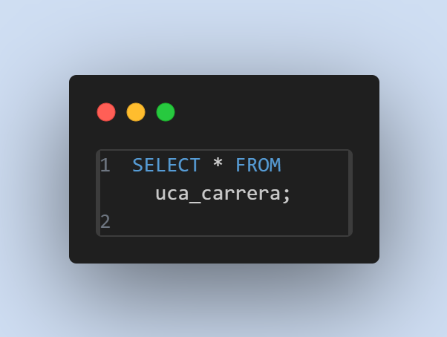
Select - all
El “*” significa traer todos los campos.

Slide 10
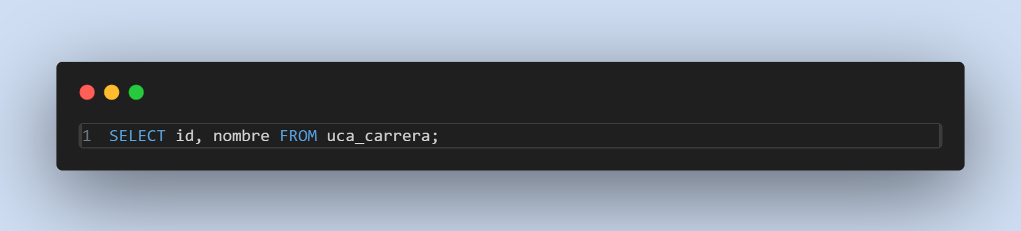
Select - all
Se especifica cuales campos traer.
Nota: Es de buena practica, traer solo los campos requeridos por temas de rendimiento y una mejor compresión del código.

Slide 11
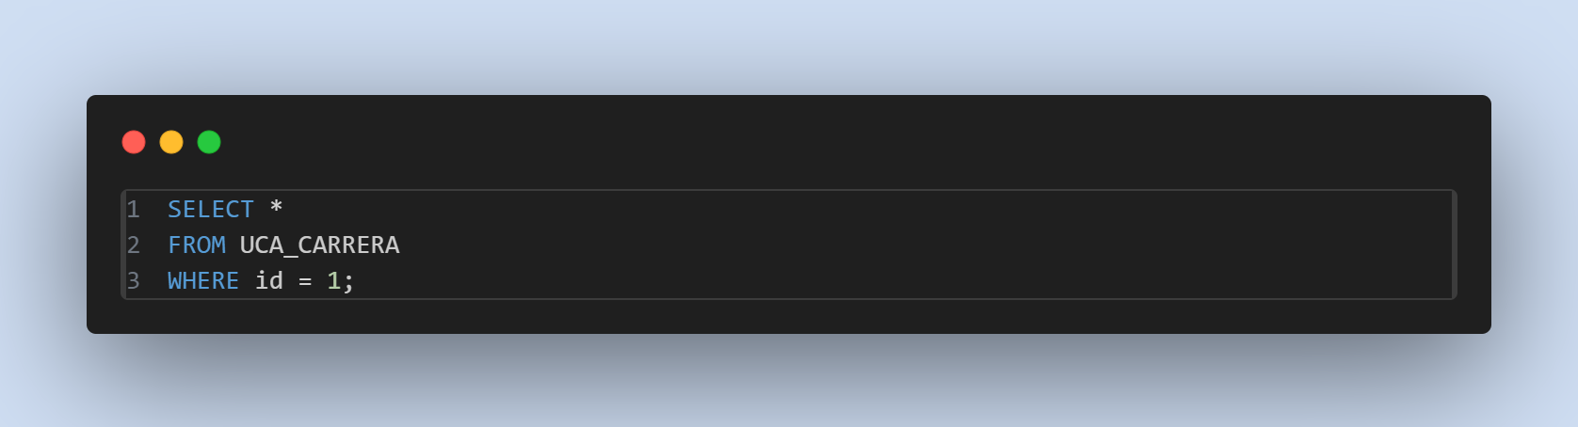
Where
Ayuda a filtrar los resultados.
Filtra basada en una condición dada.
SELECT
*
FROM
TABLA
WHERE
COLUMNA = CONDICION;

Slide 12
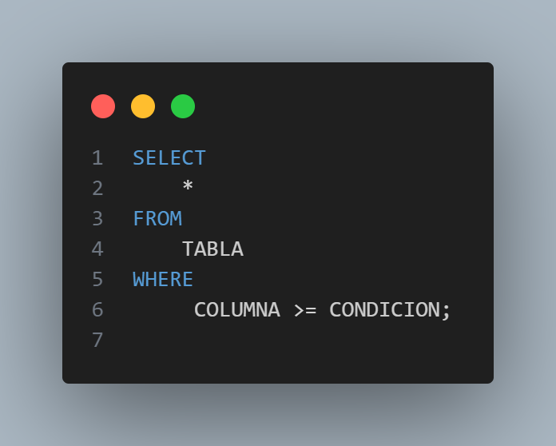
Where [Mayor, menor]
.

Slide 13
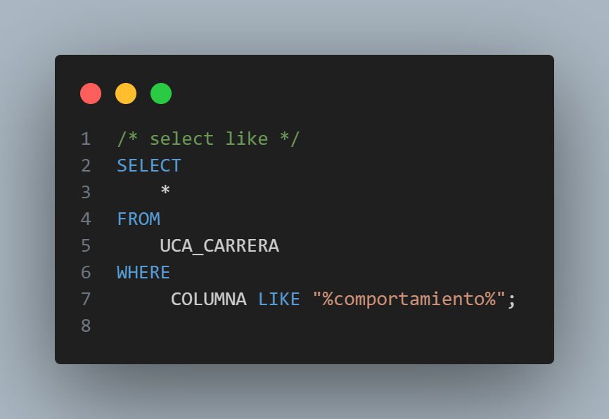
Where [like]
.
SELECT
*
FROM
TABLA
WHERE
COLUMNA LIKE “%CONDICION%”;

Slide 14
Where [like]
.
SELECT
*
FROM
TABLA
WHERE
COLUMNA = CONDICION_1
AND
COLUMNA = CONDICION_2;

Slide 15
Clausula ORDER BY

Slide 16
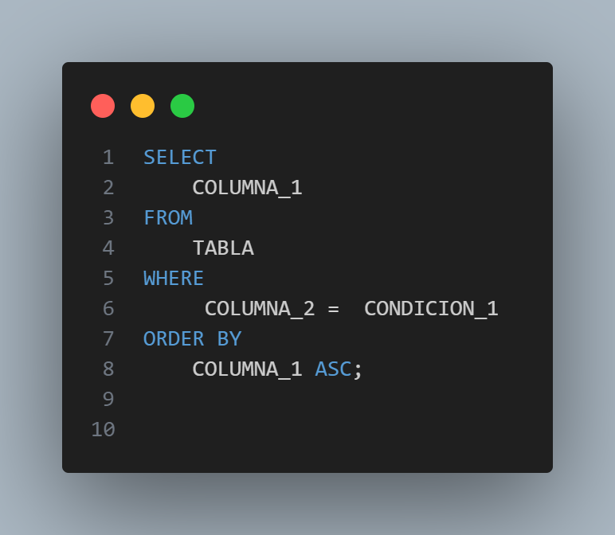
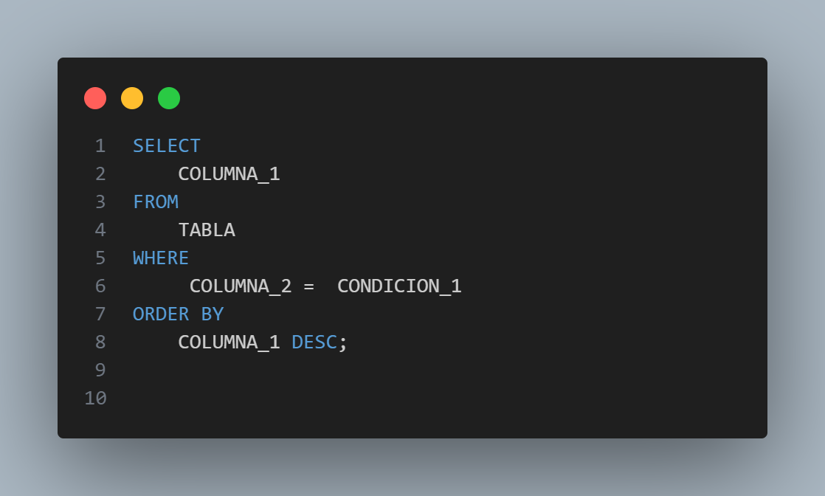
Ascendente
descendente

Slide 17
Join

Slide 18
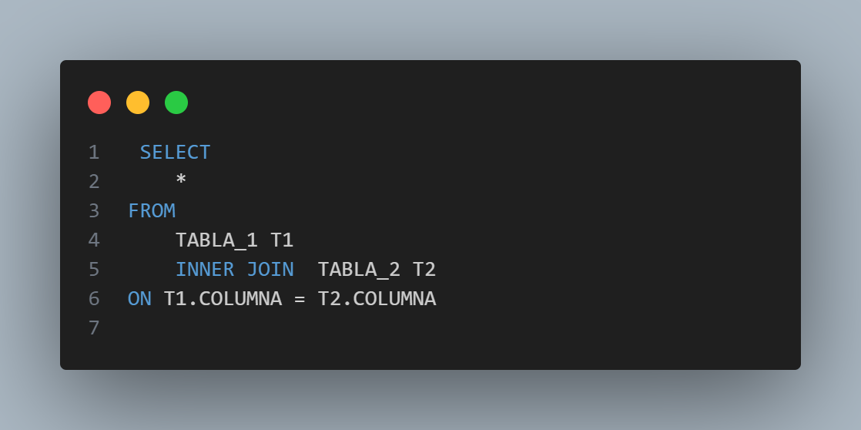
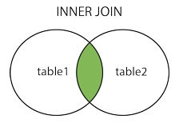
Inner join

Slide 19
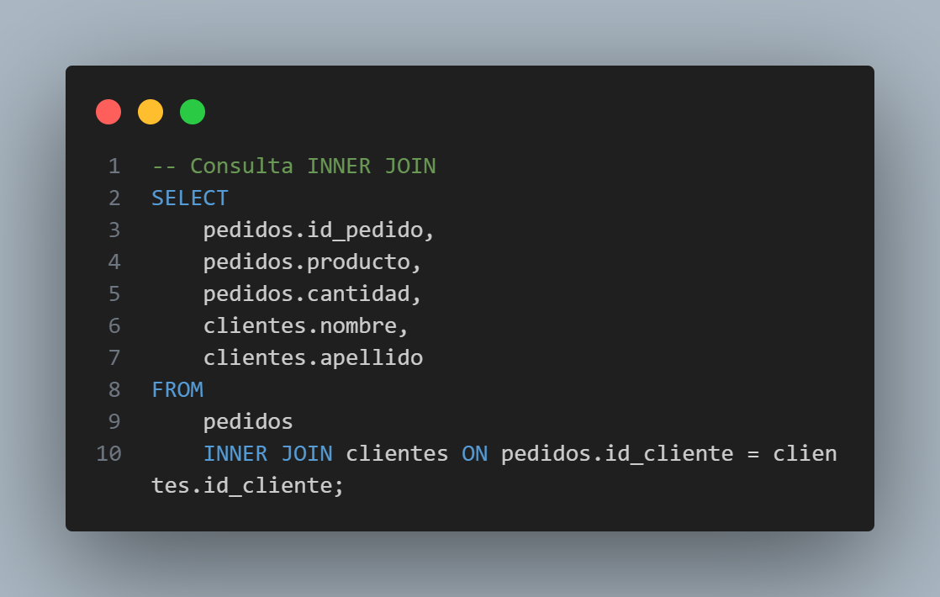
Inner join

